Slide 1
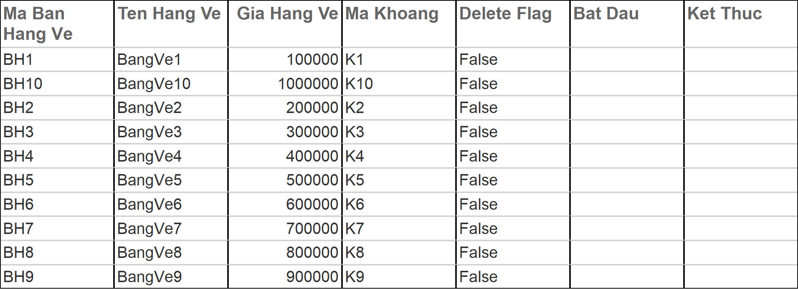
Báo Cao Quản Lý Vé Tàu
Bảng Hạng Vé:
Bảng Chi Tiết Lịch Tàu:

Slide 3
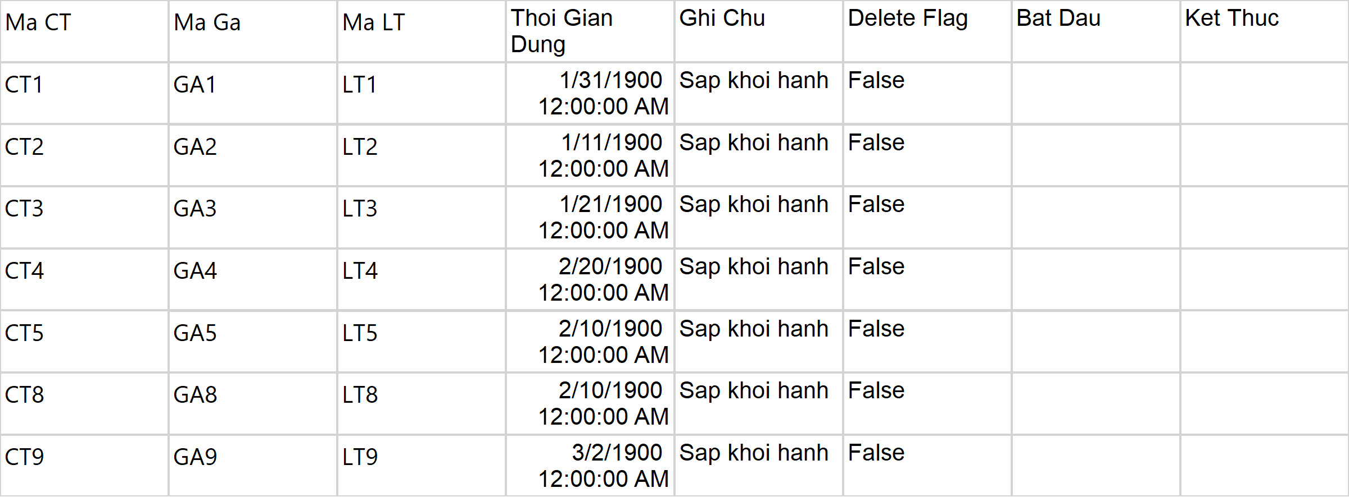
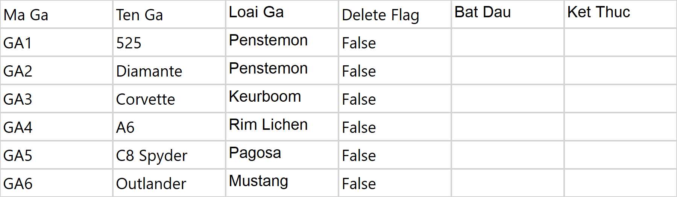
Bảng Ga:

Slide 5
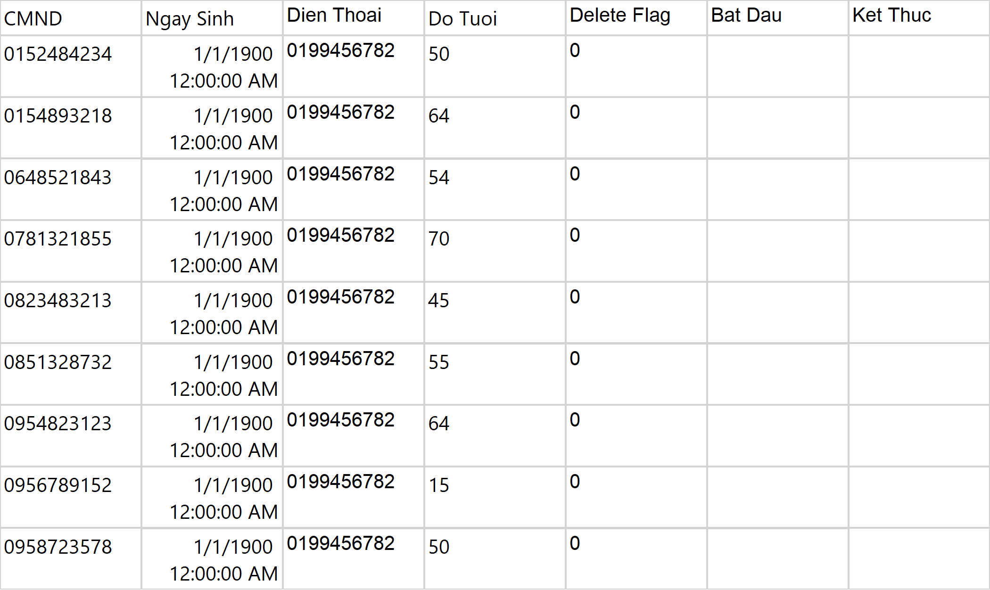
Bảng Khách Hàng:

Slide 7
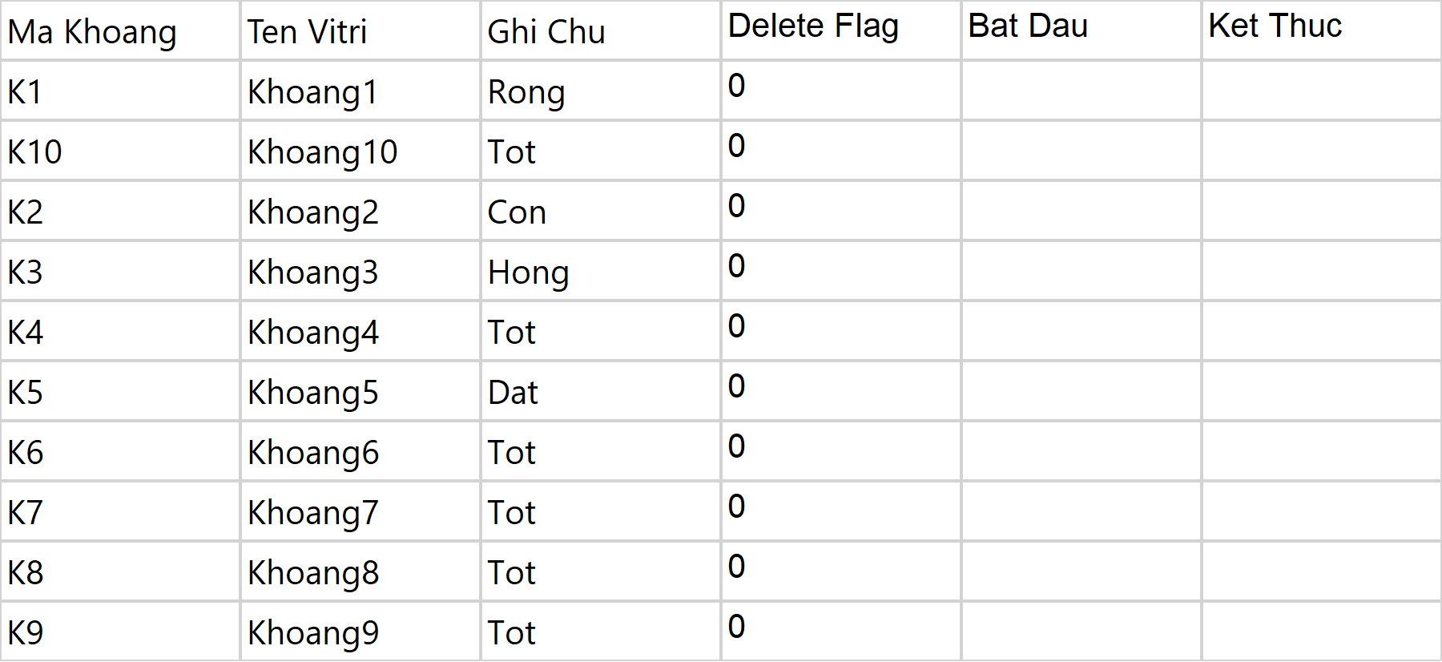
Bảng Khoang:
Bảng Lịch Tàu:

Slide 9
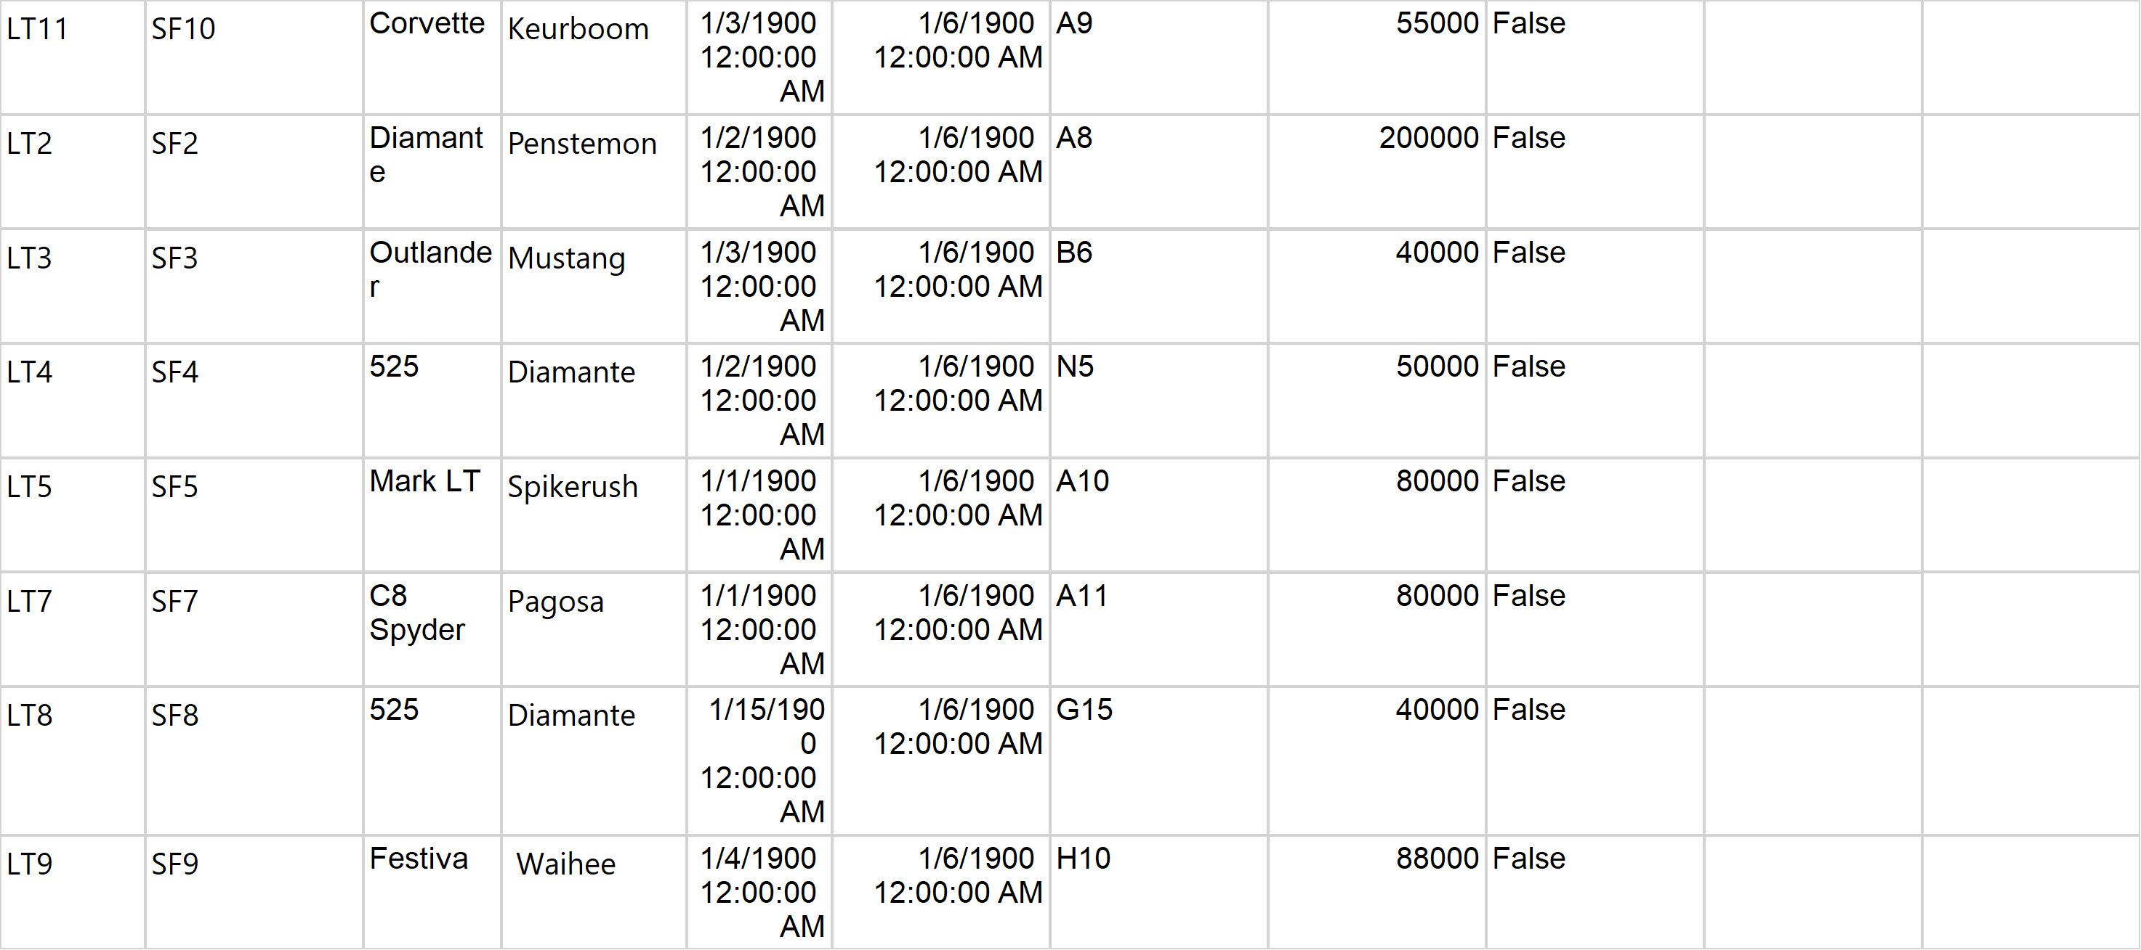
Bảng Loai Ghe:

Slide 11
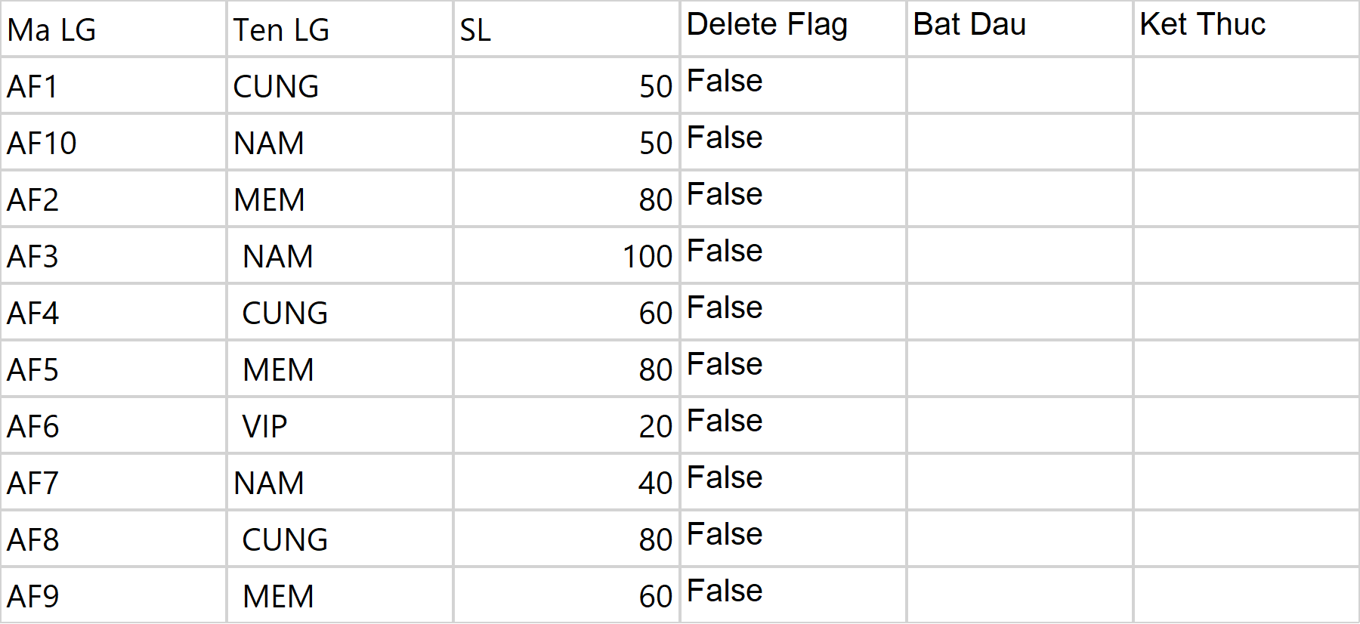
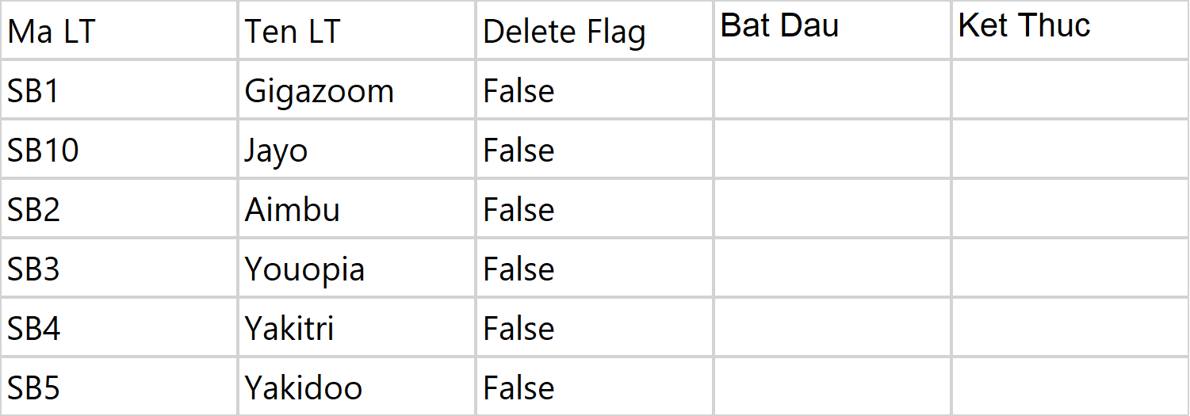
Bảng Loại Tàu:

Slide 12
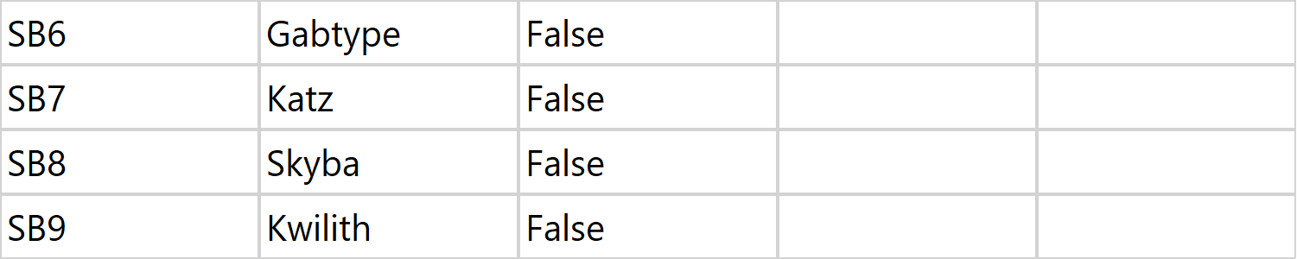
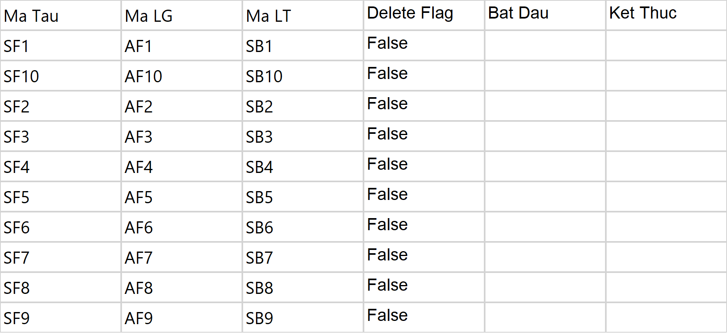
Bảng Tàu:
Bảng Vé Tàu:

Slide 13
